Slide 1
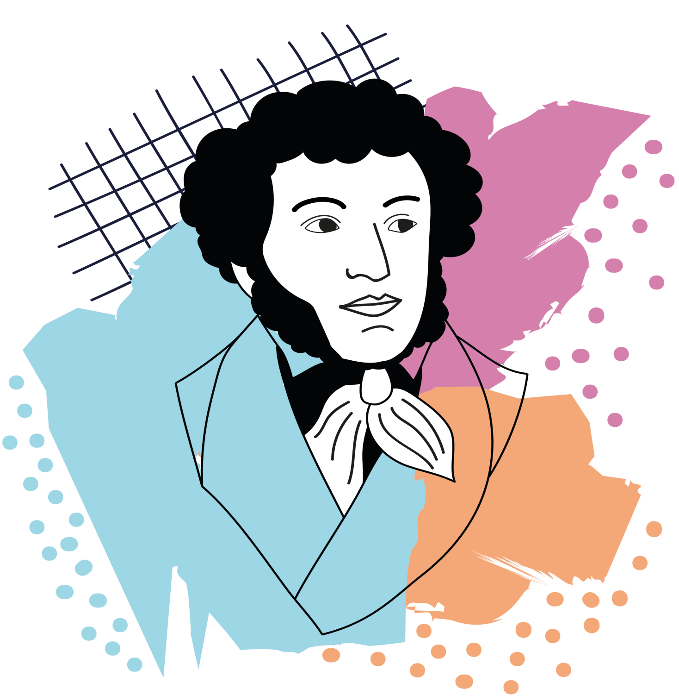
Проект
«Путешествие в удивительный мир сказок А.С. Пушкина»
для детей подготовительной группы

Slide 2
Автор-составитель: Похолкова Т.А.
Вид проекта: познавательно-творческий
Продолжительность проекта: краткосрочный
Участники проекта: воспитанники подготовительной группы, воспитатель, родители

Slide 3
Актуальность проекта:
Когда мы говорим о России и ее культурном наследии, первое имя, которое вспоминается большинству – имя Александра Сергеевича Пушкина - одного из ярких творцов художественных образов, доступных пониманию детей. Чрезвычайно велика педагогическая ценность сказок великого русского поэта в формировании эстетически нравственной личности ребёнка.
Анализ бесед с родителями показал, что лишь малая часть последних читают ребятам сказки А.С. Пушкина, считая их недоступными пониманию детей дошкольного возраста. Мы же предполагаем, что благодаря изучению творчества великого русского поэта содействуем появлению у детей стремления к постоянному общению с книгой, развиваем способность наслаждаться художественным словом, учим уместно употреблять в речи образные выражения, создаём ситуации, способствующие возникновению интереса к изучению творчества и других писателей.

Slide 4
Цель проекта: создание условий для приобщения детей старшего дошкольного возраста к русской классической литературе посредством знакомства с творчеством А.С. Пушкина.
Задачи проекта:
• формировать интерес к книгам, литературным произведениям;
• прививать любовь к родному языку;
• познакомить детей с творчеством великого русского поэта и писателя А.С. Пушкина;
• воспитывать умение слушать, понимать и воспринимать литературные произведения, эмоционально откликаться на них;
• способствовать развитию свободного общения со взрослыми и сверстниками в ходе реализации проекта;
• развивать элементы творчества, учить использовать прочитанное в других видах деятельности
• Совершенствовать умение передавать в лепке образы, развивать творческое воображение;
• Развивать мелкую моторику;
• Закрепить знания о героях сказок Пушкина;

Slide 5
Основные формы реализации проекта:
• Знакомство с писателем, биографией;
• Рассматривание иллюстраций;
• Чтение художественной литературы;
• Просмотр сказок;
• Дидактические игры по сказкам
• Настольный театр;
• Раскраски и лепка героев;
• Викторина по сказкам;
• Работа с родителями

Slide 6
Этапы проекта
Проект включает три основных этапа:
1-й этап. Подготовительный.
• постановка цели и задач для педагогов;
• изучение методической литературы;
• подбор аудио и видео материала по произведениям А.С. Пушкина, оформление презентации по биографии автора и викторины по сказкам поэта;
• создание проблемной ситуации для детей;
• беседы с детьми с целью выяснения, что они знают об А. С. Пушкине, что хотели бы еще узнать, откуда это можно узнать;

Slide 7
2-й этап. Основной.
Рассказ воспитателя о поэте с использованием средств ИКТ;
• чтение сказок А.С. Пушкина;
• рассматривание и сравнение иллюстраций разных художников в детских книгах различных изданий;
• чтение и разучивание отрывков стихотворений А.С. Пушкина о разных временах года;
Пушкинская игротека – дидактические игры по произведениям А.С. Пушкина (“Какой сказочный герой лишний?”, “Найди предметы из сказок Пушкина” и др.);
• оформление выставки детских работ по сказкам А.С.Пушкина;
• слушание музыкальных произведений: “Три чуда: Белка, Богатыри, Царевна Лебедь”; “Полет шмеля”; “Океан море” Н. Римского-Корсакова; “Аквариум”, “Лебедь”, “Танец Золотой рыбки” К. Сен-Санса из цикла “Карнавал животных”;

Slide 8
• создание образов героев пушкинских сказок в различных техниках:
• лепка из пластилина «Белка песенки поет, да орешки все грезет»
• конструирование и аппликация из бумаги “Флот царя Салтана”, из строительного материала “Сказочные дворцы”
• рисование “У лукоморья дуб зеленый”, “Петушок с высокой спицы...”, “Царство золотой рыбки” и др.
• составление словаря трудных слов
• Соберите из слова из сказок А.С.Пушкина

Slide 9
3-й этап. Обобщающий (заключительный).
Организация викторины по сказкам Александра Сергеевича Пушкина с награждением всех участников и победителей:
• оформление фото выставки по следам проекта;
• обобщение результатов, подведение итогов совместной деятельности.
Предполагаемые результаты:
• Развитие интереса к творчеству А.С. Пушкина, к русской литературе.
• Развитие у детей познавательной активности, творческих способностей, коммуникативных навыков.
• Расширение кругозора.
• Совершенствование звукопроизношения, выразительности и связной речи детей.
• Содействие творческому развитию детей, развитию творческих способностей.
• Формирование и развитие эмоциональной отзывчивости.
• Гармонизация отношений между взрослыми и детьми.

Slide 10
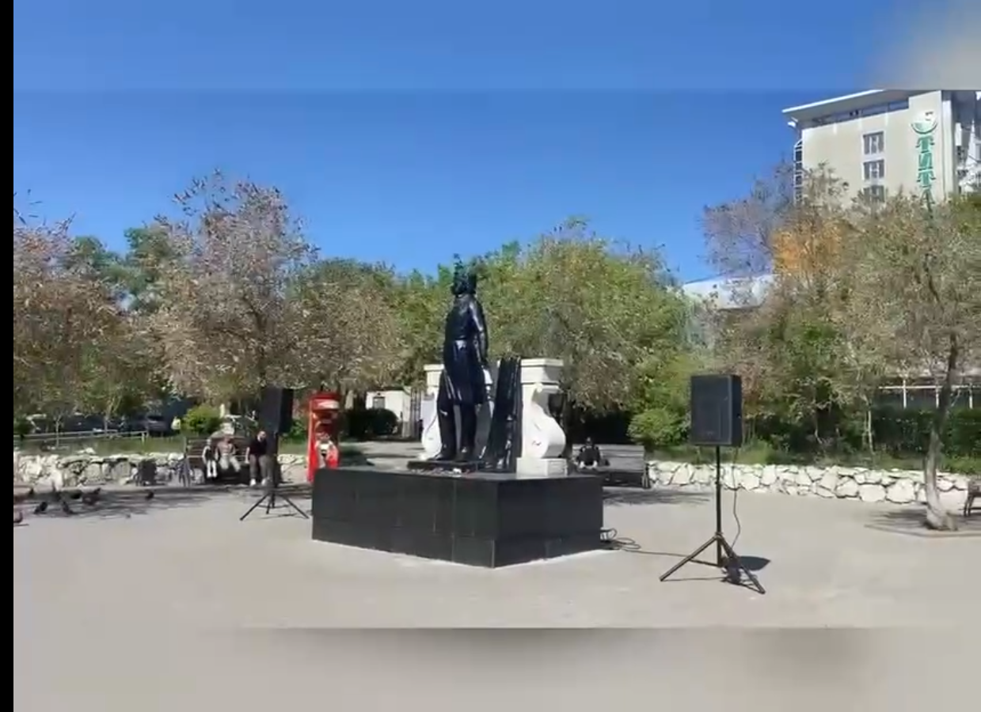
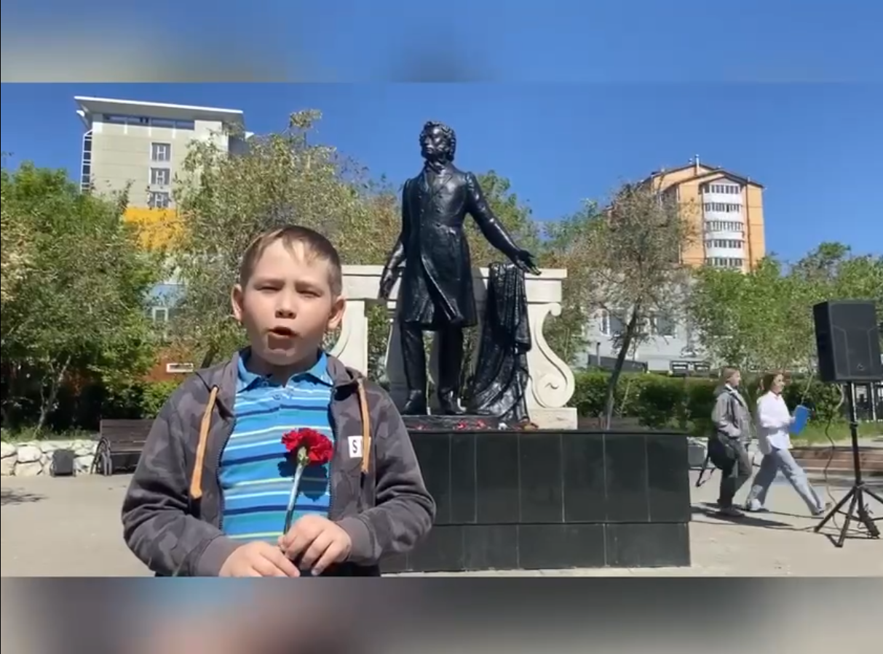
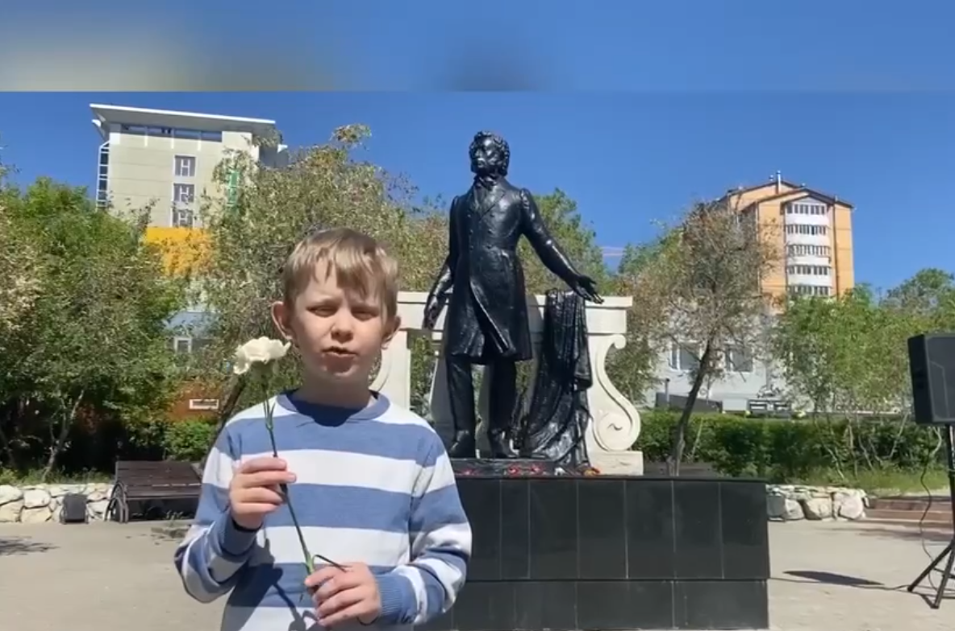
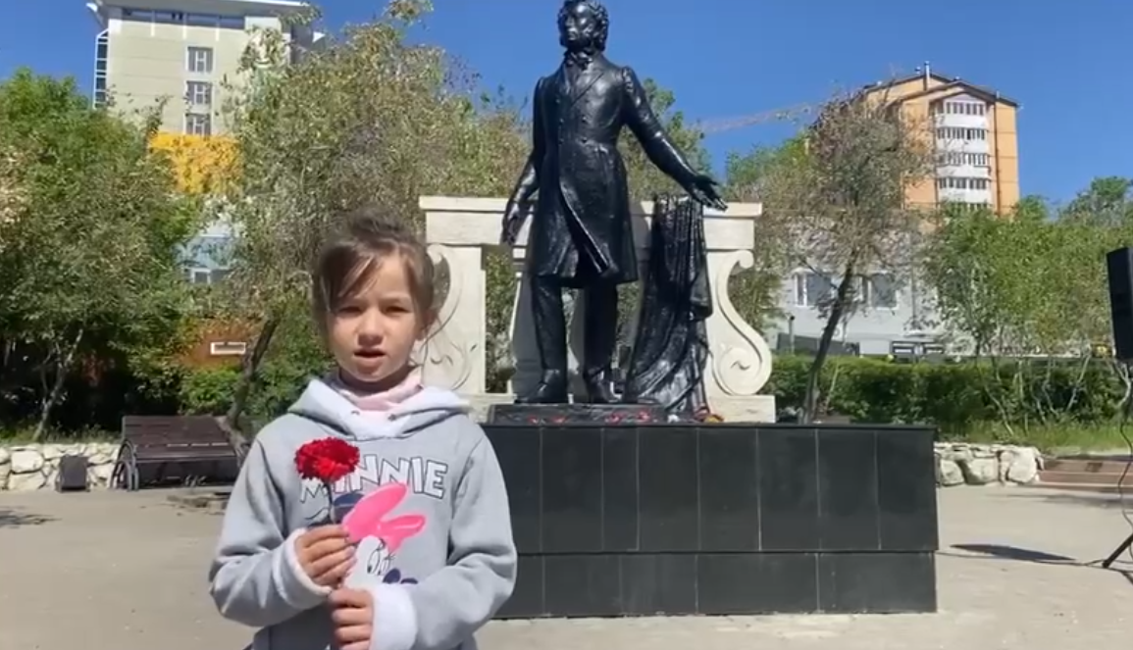

Slide 11
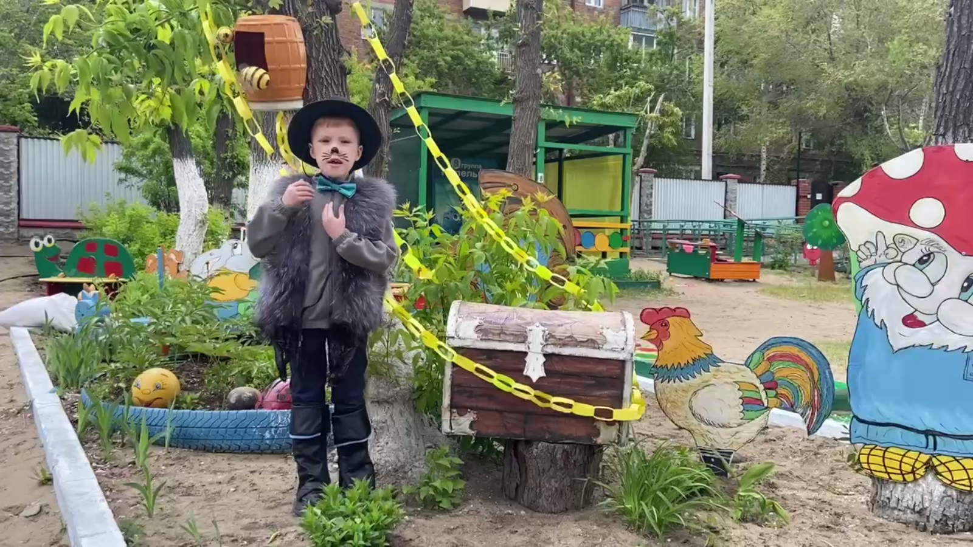
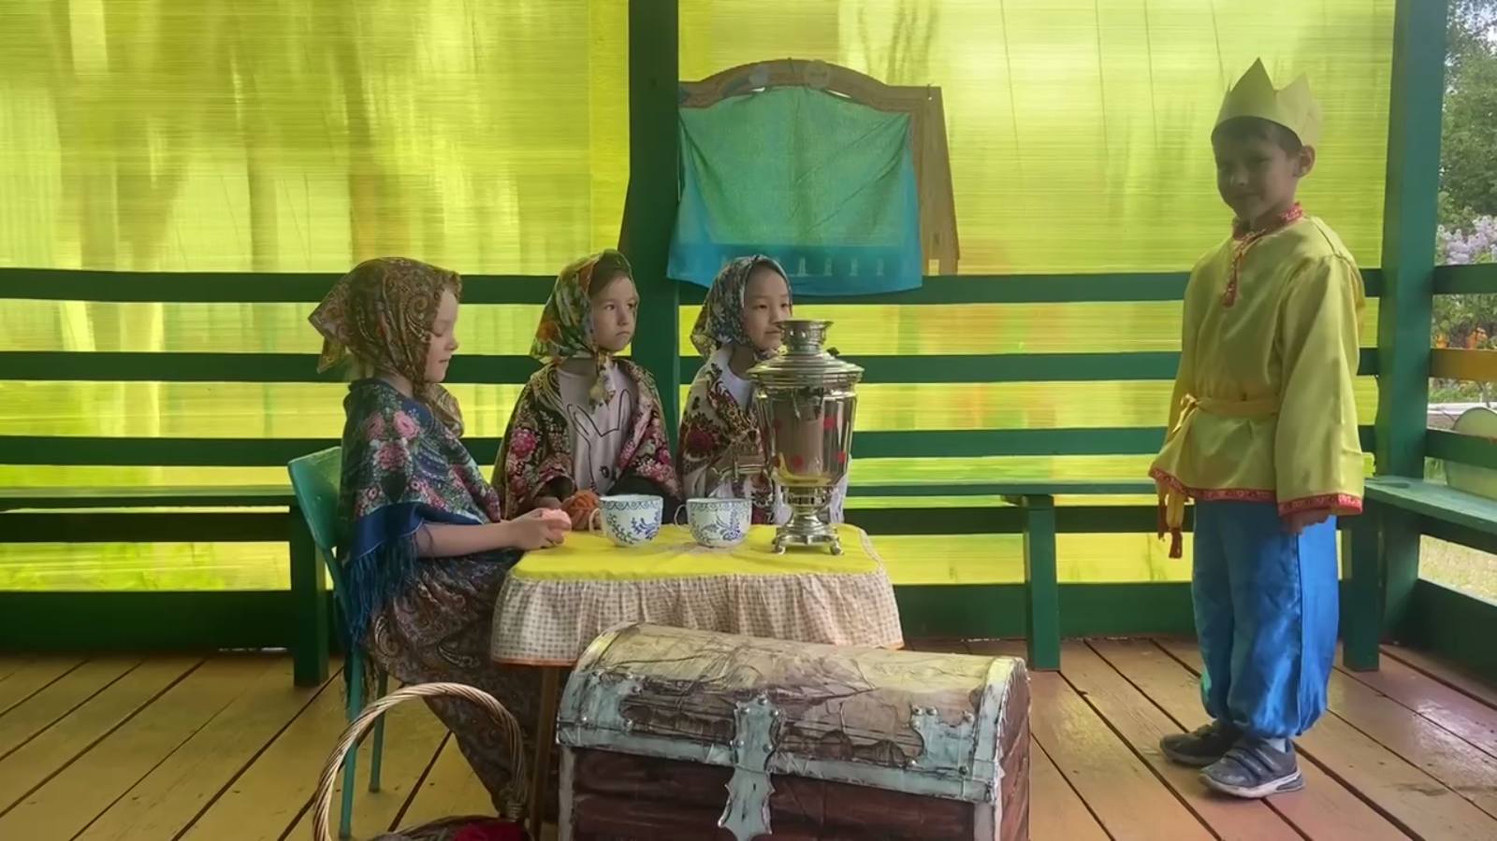

Slide 12
